Slide 1
Lage national
06.10.2021

Slide 2
Überblick Kennzahlen
Bestätigte Fälle |  |  | 7-Tage-Inzidenz (7-TI) |  |  | DIVI-Intensivregister Datenstand 05.10. 12:15 Uhr |  | Impfmonitoring Datenstand 06.10.
Gesamt¹ | aktive Fälle² |  | Gesamt-Bevölkerung | Anzahl Kreise mit 7-TI > 25/100.000 EW |  | Veränderung der Fälle zum Vortag auf ITS |  | Anzahl Impfungen seit dem Vortag
+11.547 | +300 |  | 62,3 | -9 |  | +11 |  | Erstimpfungen: +51.111
(4.271.734) | [ca. 123.200] |  | Fälle/100.000 EW | [365/411] |  | [1.360] |  | Zweitimpfungen: +81.083
Hospitalisiert¹ | Genesene³ |  | Hospitalisierte gesamt | Anzahl Kreise mit 7-TI > 50/100.000 EW |  | Anteil COVID-19-Belegung an Gesamtzahl der betreibbaren ITS-Betten |  | Anzahl Geimpfter insgesamt mit mindestens einer/mit vollständiger Impfung^{4, 5}
+555 | +11.200 |  | 1,65 | -7 |  | 6,1 % |  | N1: 56.769.068
(295.807) | (ca. 4.054.600) |  | Fälle/100.000 EW | [241/411] |  |  |  | N2: 53.907.281
Verstorbene¹ |  |  | Hospitalisierte ab 60 Jahre | Anzahl Kreise mit 7-TI > 100/100.000 EW |  | Erstaufnahmen auf ITS |  | Anteil Geimpfter insgesamt mit mindestens einer/mit vollständiger Impfung
+76 |  |  | 3,06 | +3 |  | +79 |  | N1: 68,3 % ⁴
(93.959) |  |  | Fälle/100.000 EW | [48/411] |  |  |  | N2: 64,8 % ⁵
Notes:
Quelle: Lagebericht (aktuelle Automatisierung)

Slide 3
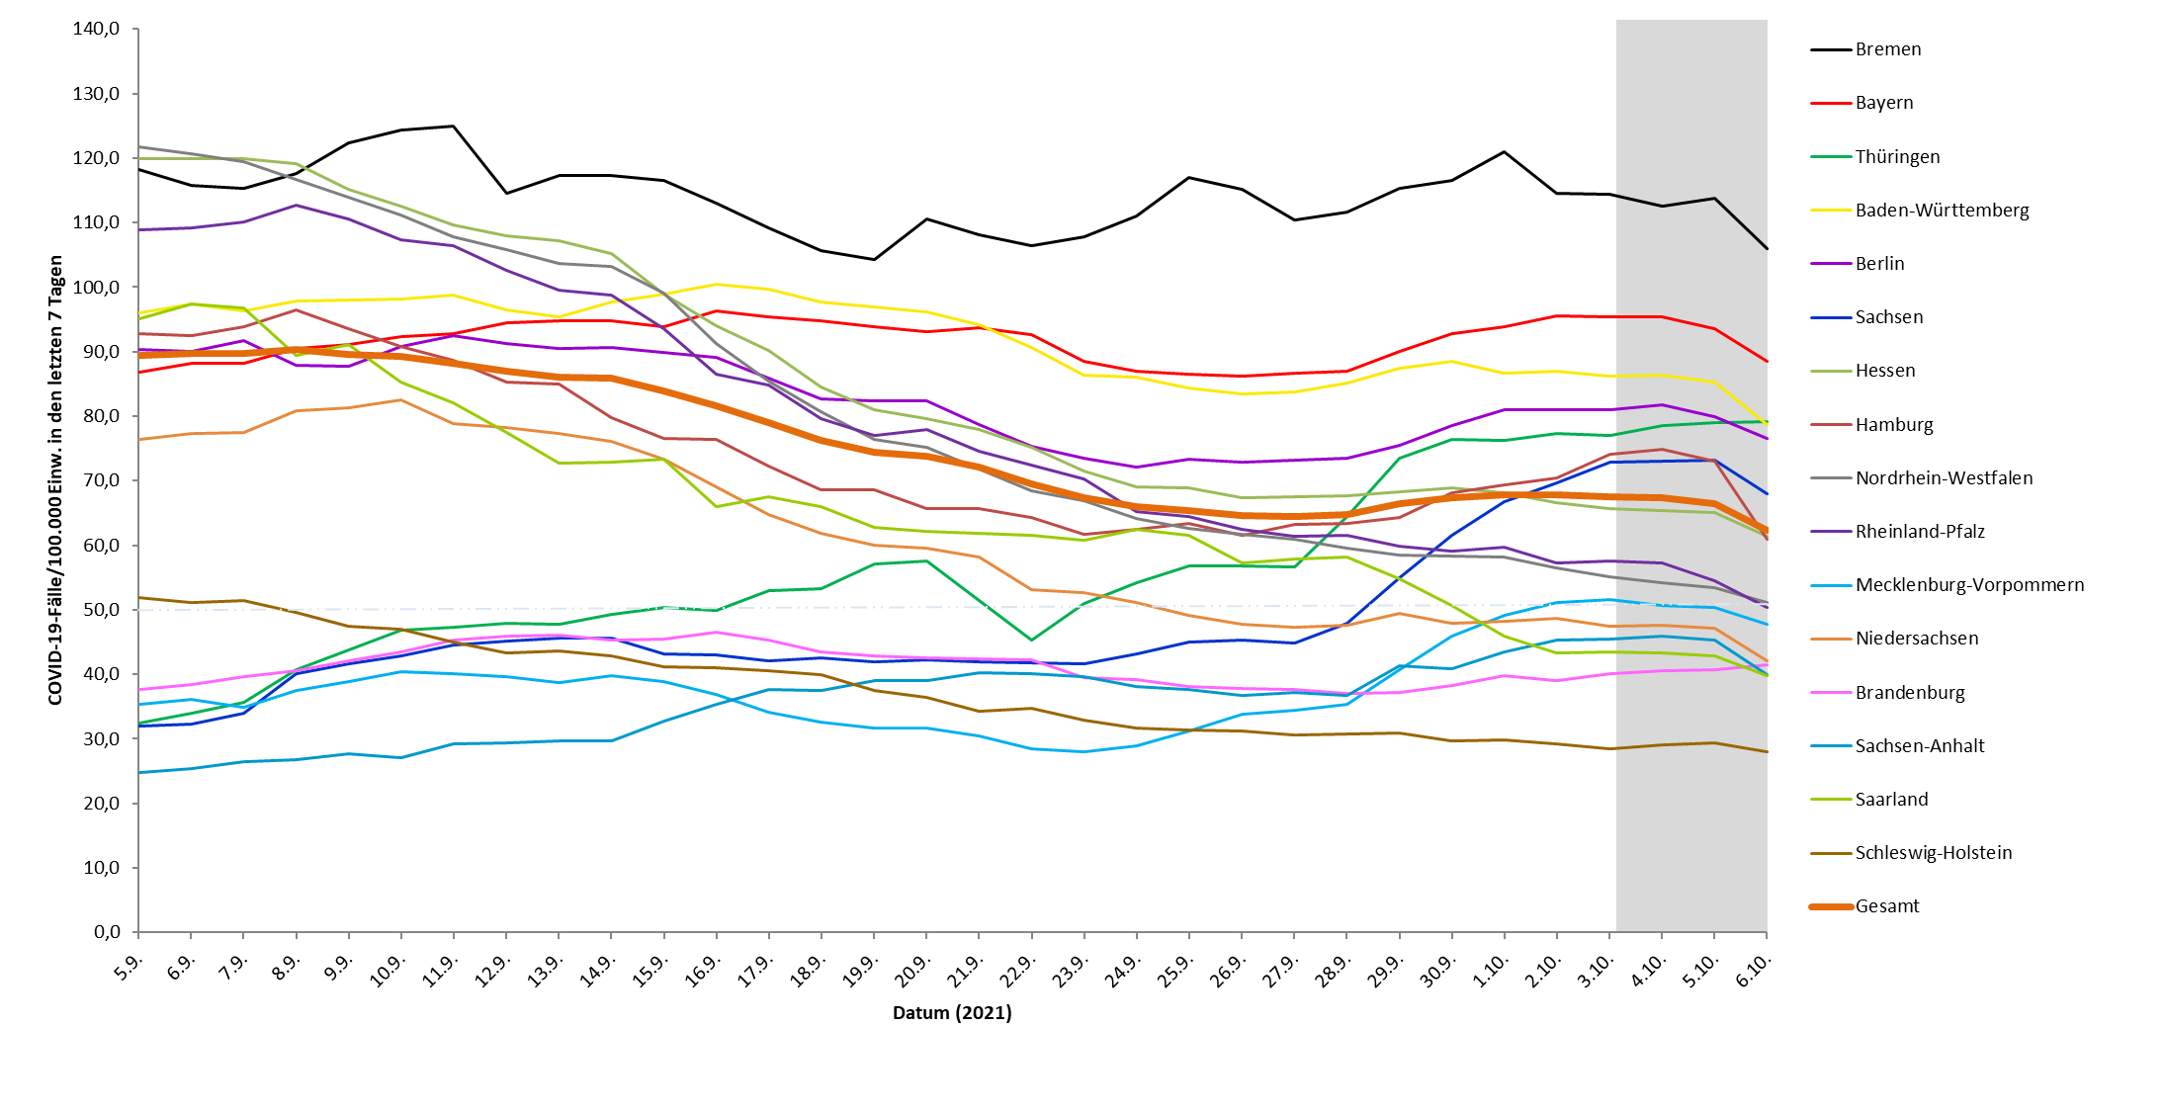
Verlauf der 7-Tage-Inzidenz der Bundesländer
Notes:
Quelle: Datei BL_Grafik_Meldedatum_Cube_XX-YY-2021 im Tagesordner oder im Automatisierungsordner als png

Slide 4
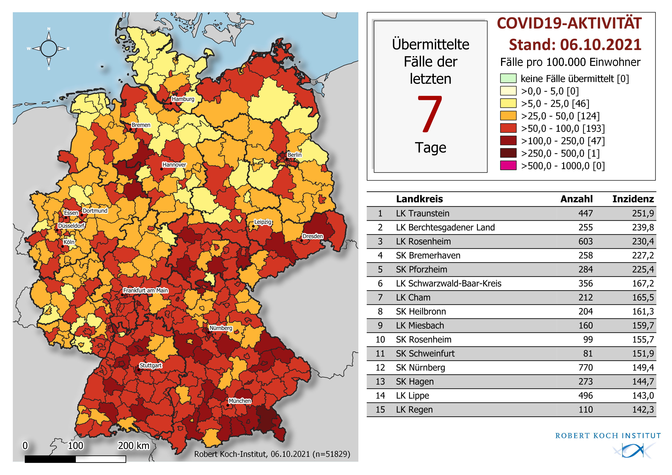
Geografische Verteilung 7-Tage-Inzidenz nach Landkreis
Notes:
Quelle: Lagebericht (Automatisierung) oder Ordner „Karten“ im Tagesordner, „A-Inzidenz 7 Tage.png“

Slide 5
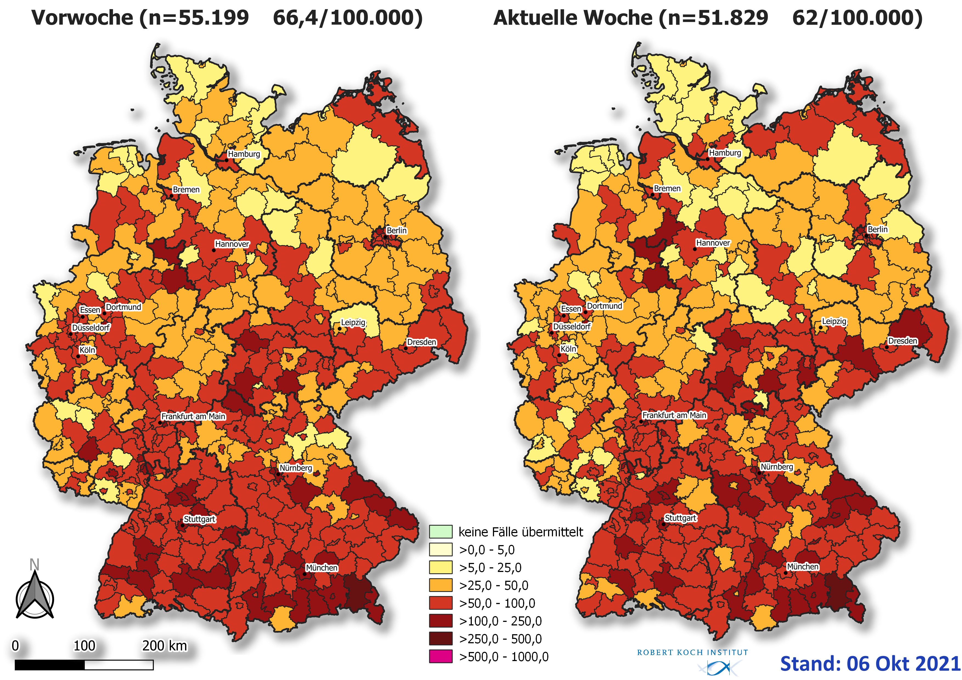

Slide 6
7-Tage-Inzidenz der COVID-19-Fälle nach Altersgruppe und Meldewoche
Notes:
Tagesordner -> Ordner heatmaps -> Ordner g -> „Deutschland_inzidenz_heatmap“ tiff o. pdf

Slide 7
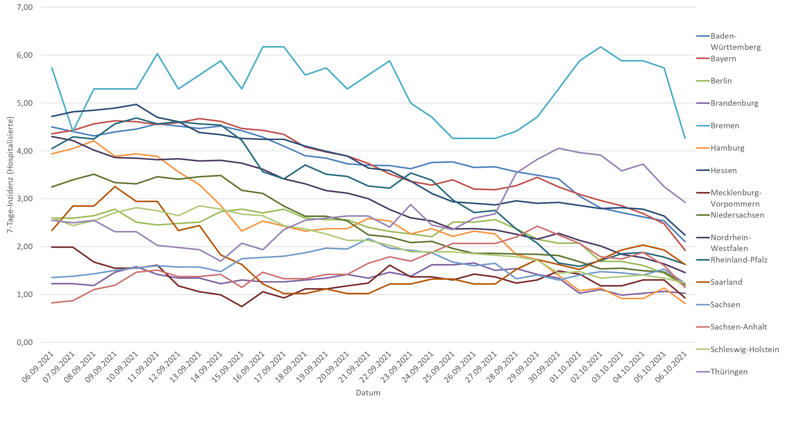
Verlauf der 7-Tage-Hospitalisierungsinzidenz nach Bundesländern (Zeitraum 06.09. – 06.10.)
Notes:
Cube: S:\Wissdaten\RKI_nCoV-Lage\2.Themen\2.1.Epidemiologie\Meldewesen\Cube\Covid-19_Cube.xlsx im Tab: Hospitalisierte_7-Tage-Inzidenz, grauer Balken ca. 1 Woche// Zeitraum anpassen // Drauf achten: BL oder Altersgruppen, was ist gefragt?

Slide 8
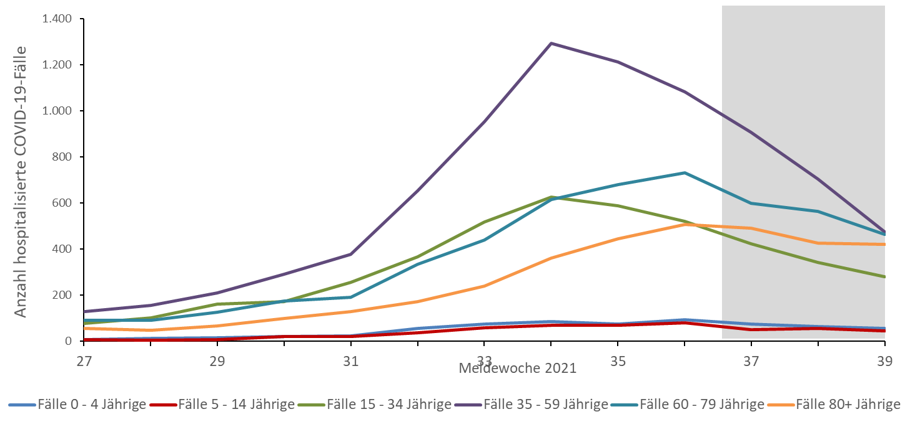
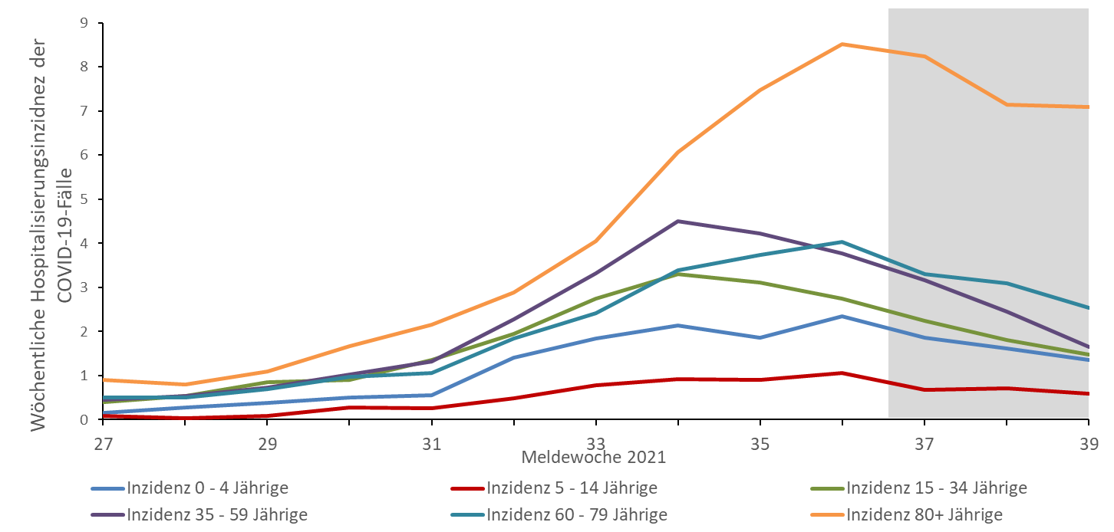
Anzahl und Inzidenz Hospitalisierte nach Altersgruppen pro Meldewoche
Notes:
Lagebericht_Mittwoch Excel, „Abbildung 6“

